Slide 1
大家猜猜看
開始

Slide 2

我喜歡的東西
冰淇淋
飯糰
餅乾

Slide 3
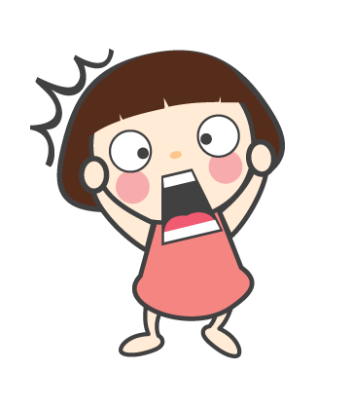
答錯了
重來

Slide 4

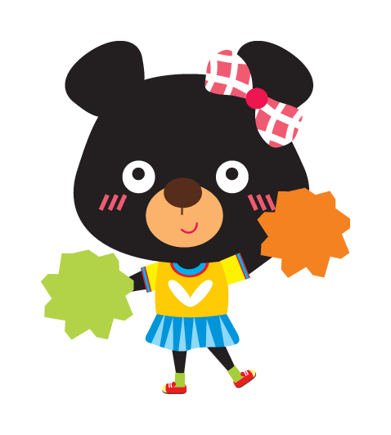
答對了
掰掰

